Slide 1
Отчёт о выполненных работах по благоустройству и текущему ремонту за период с 17 июля по 23 июля 2023 года

Slide 2
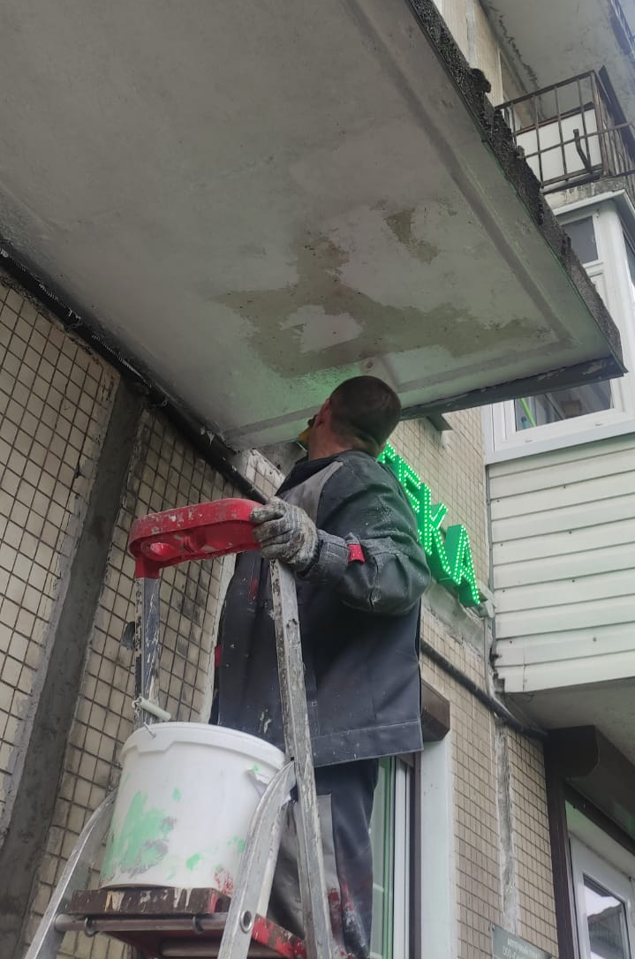
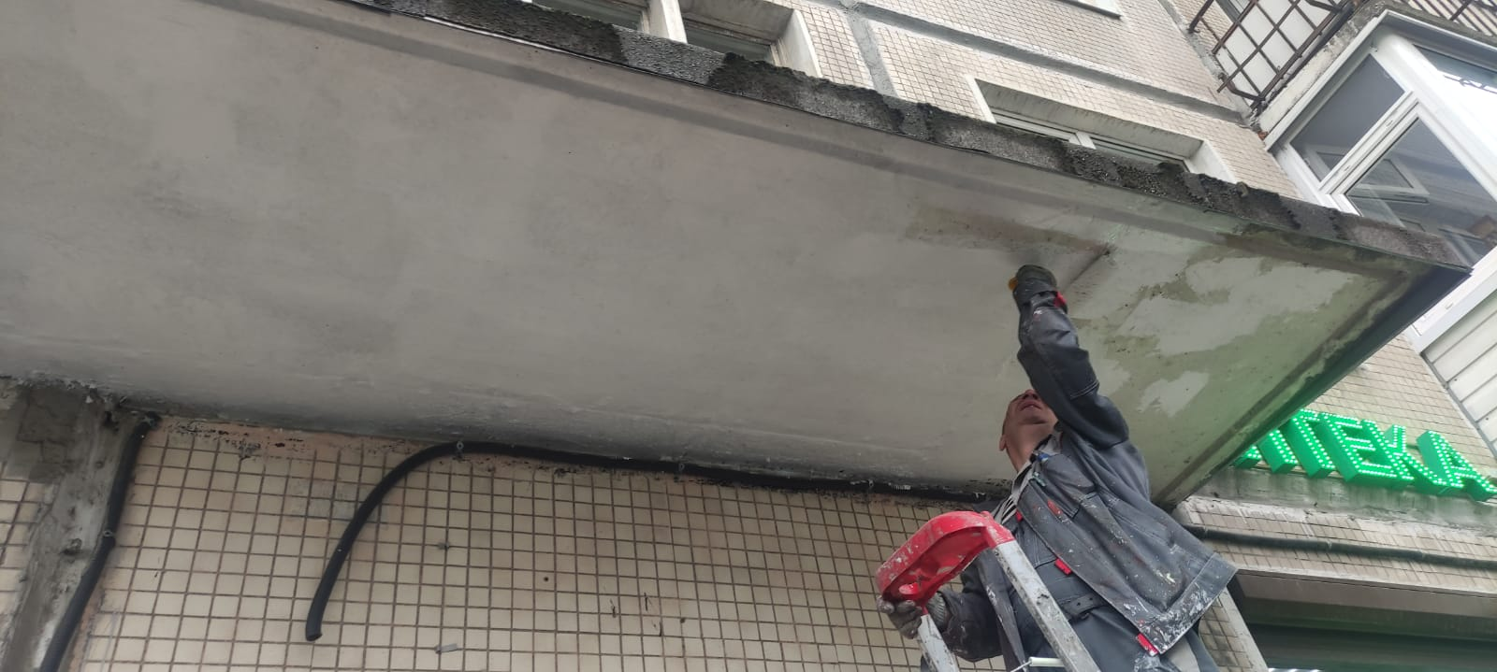
Текущий ремонт Покраска козырьков ул. Бассейная, д. 65

Slide 3
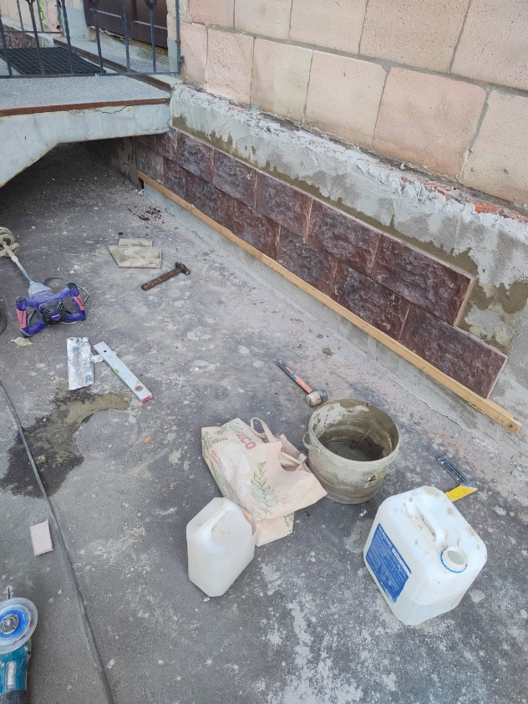
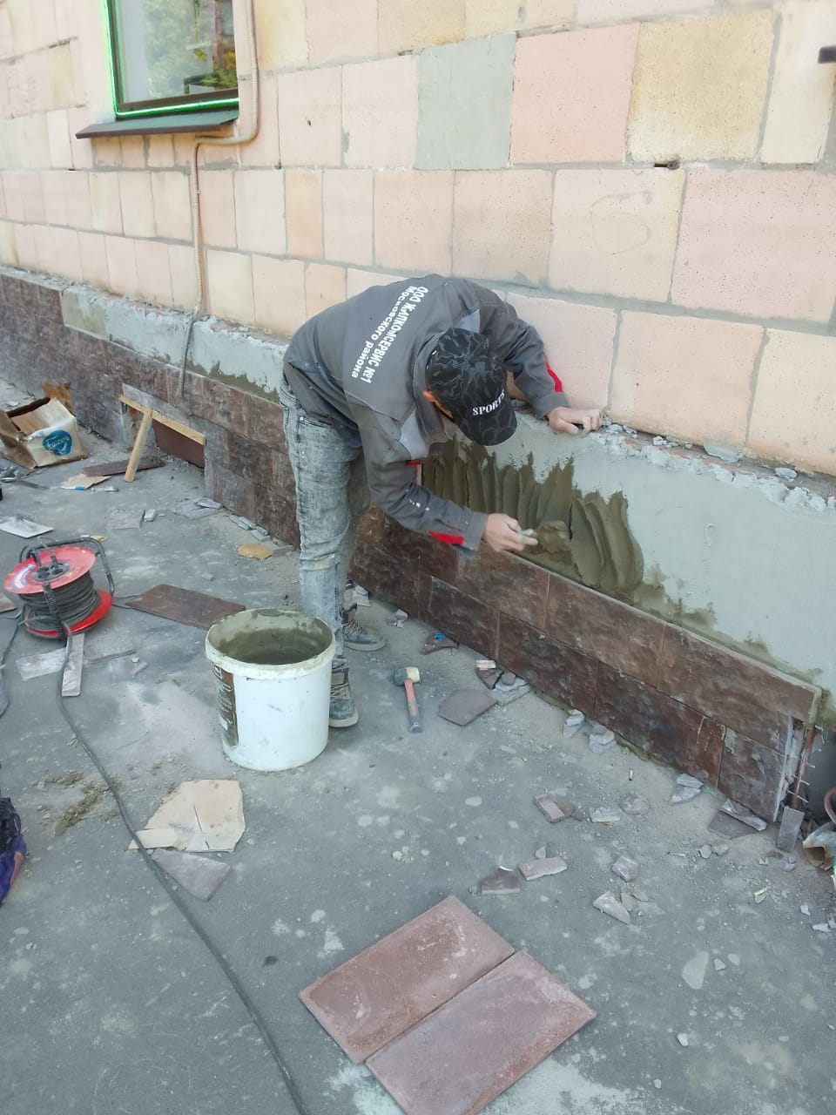
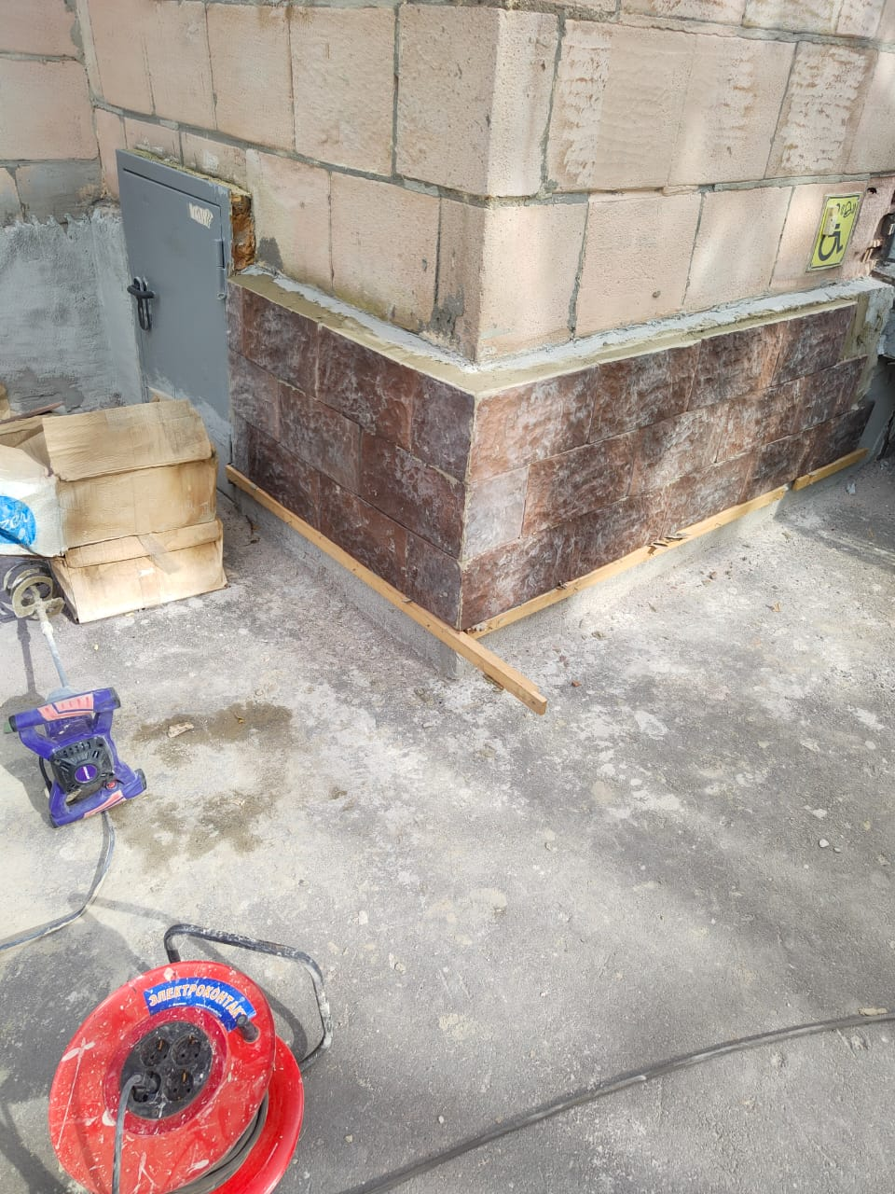
Текущий ремонт Ремонт цоколя Алтайская ул., д. 12

Slide 4
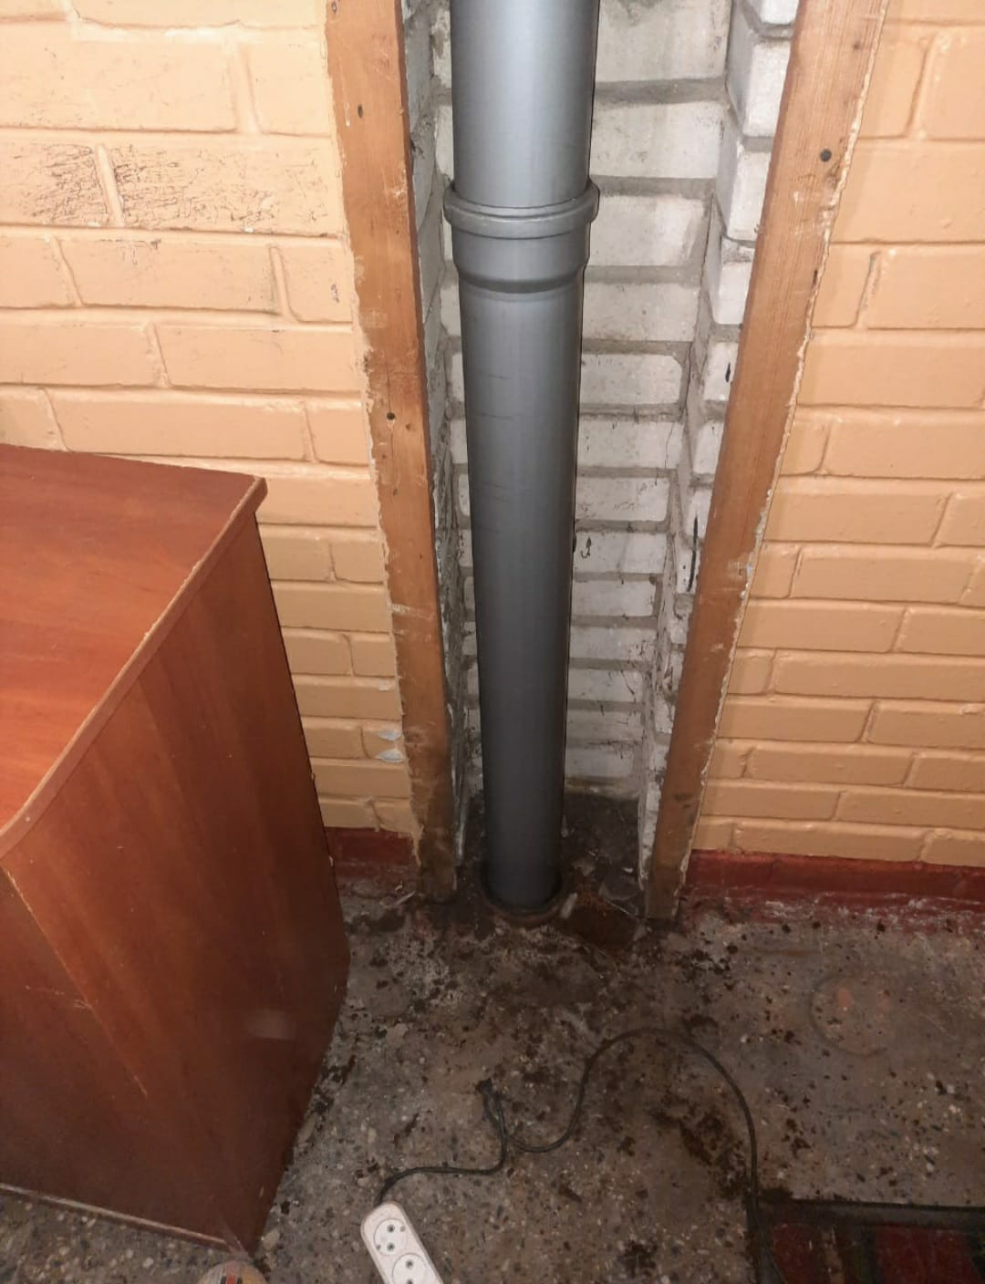
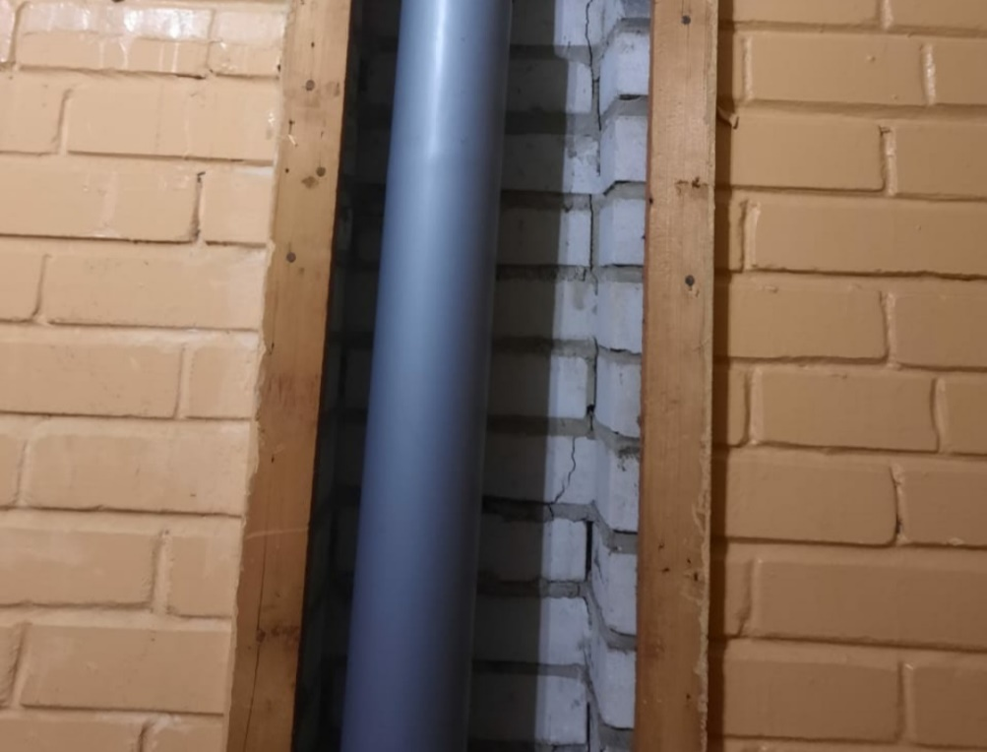
Текущий ремонт Замена участка ливневой канализации
Орджоникидзе д.63, Парадная№4

Slide 5
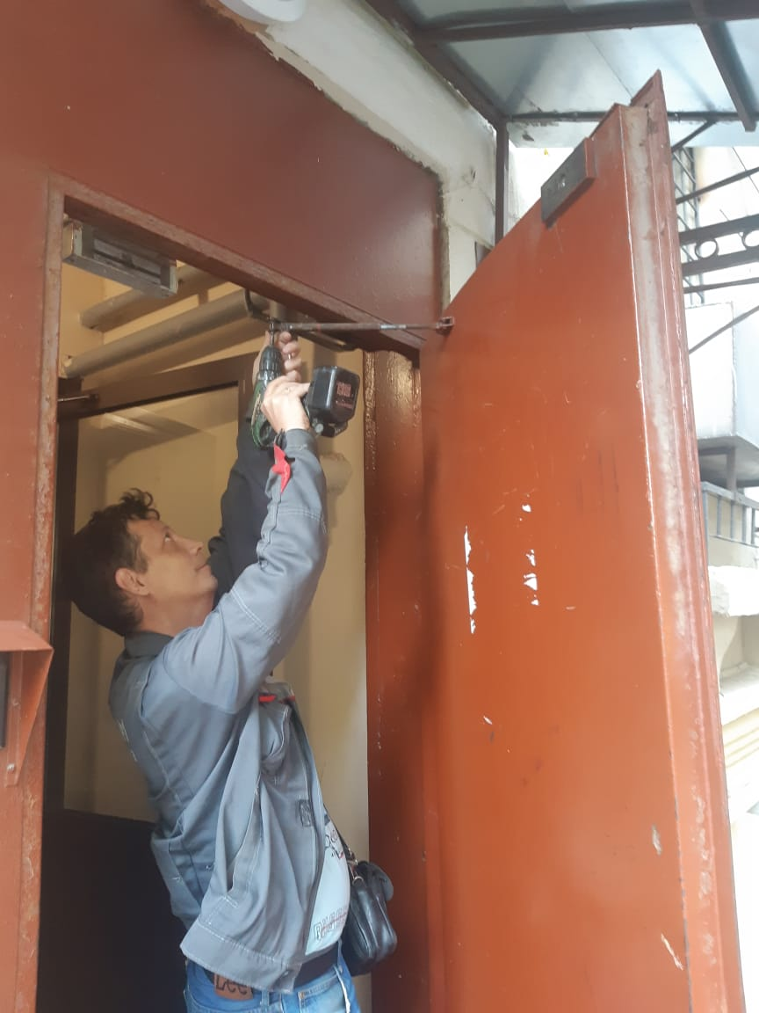
Текущий ремонт Ремонт доводчика по адресу: ул. Авиационная д.13

Slide 6
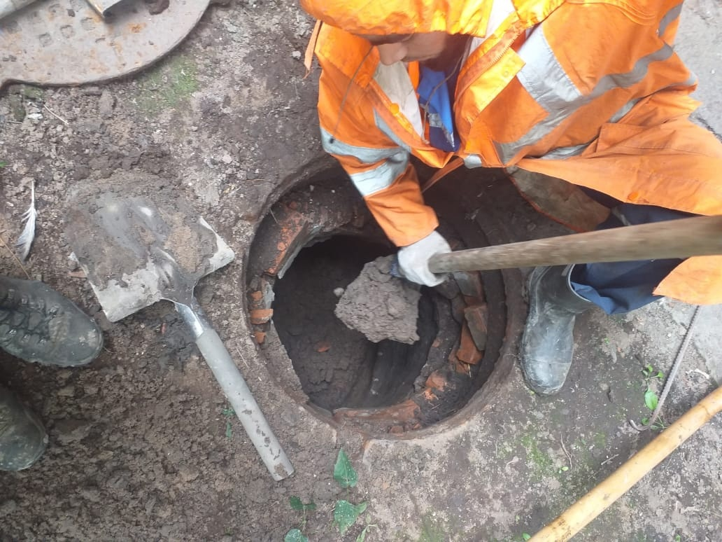
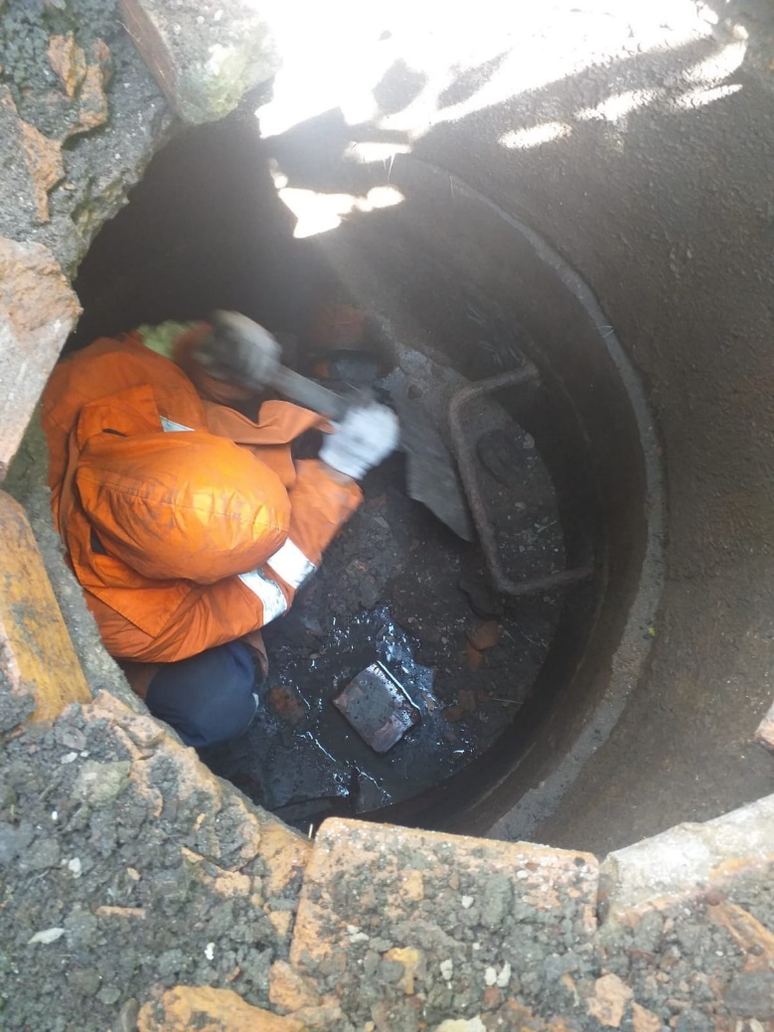
Текущий ремонт
Прочистка дренажных колодцев
Витебский пр., д. 33/2

Slide 7
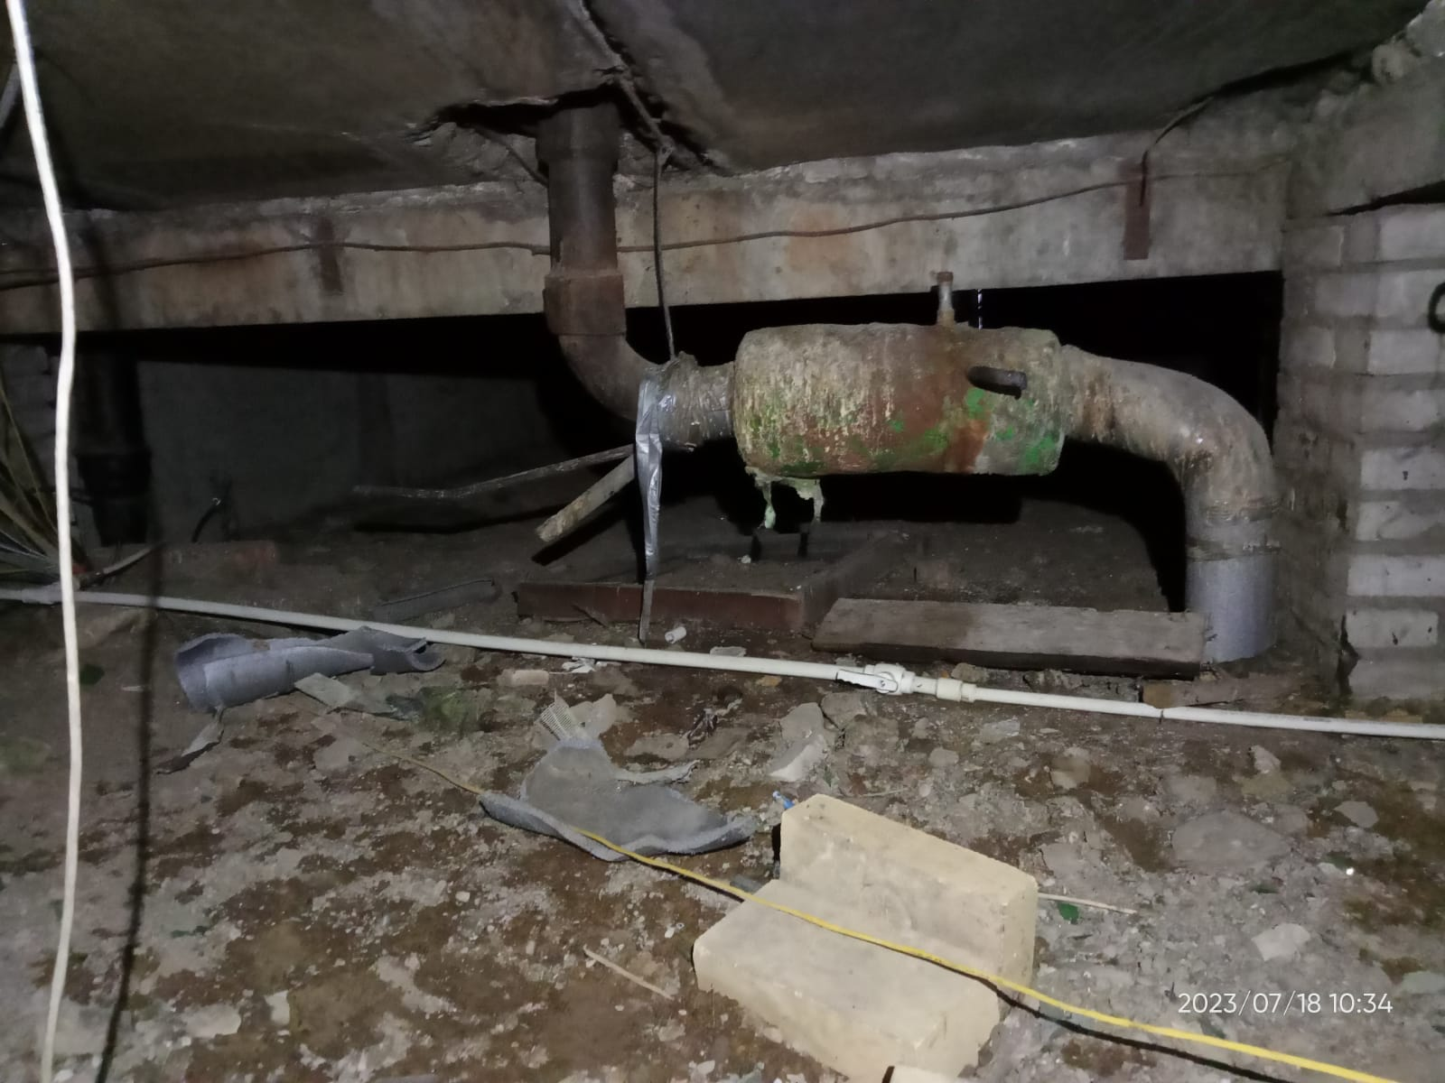
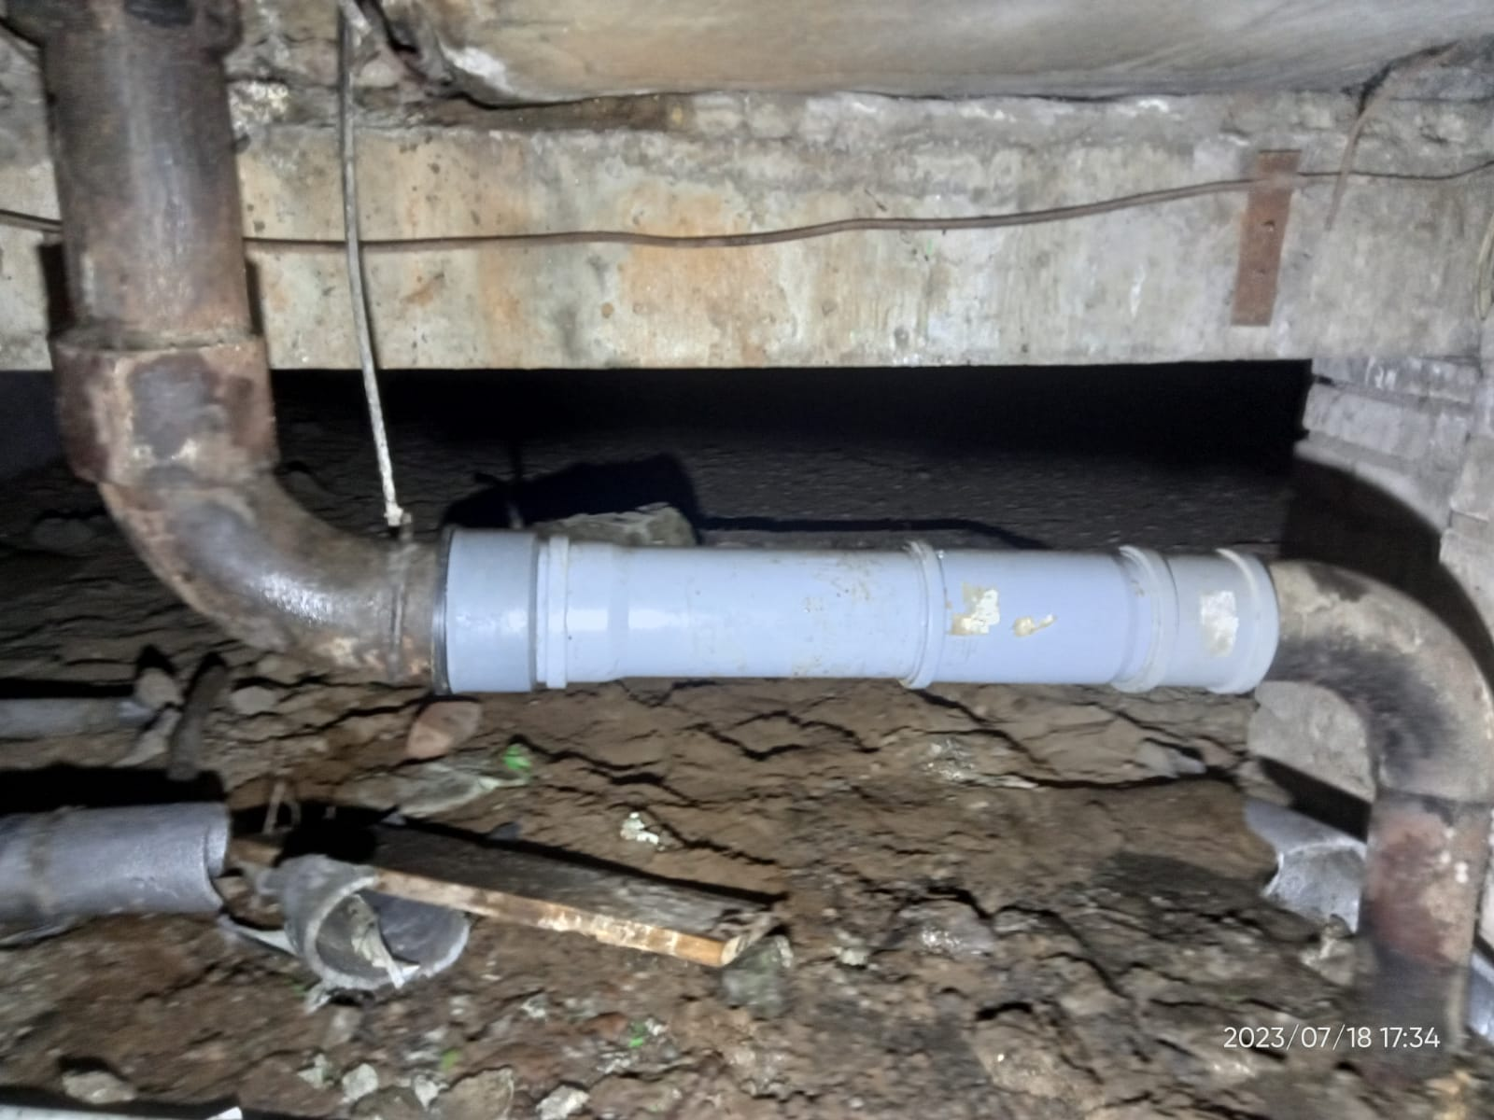
Текущий ремонт
Замена участка ливневой канализации.
Московское шоссе д.10 (Парадная №1-чердак)

Slide 8
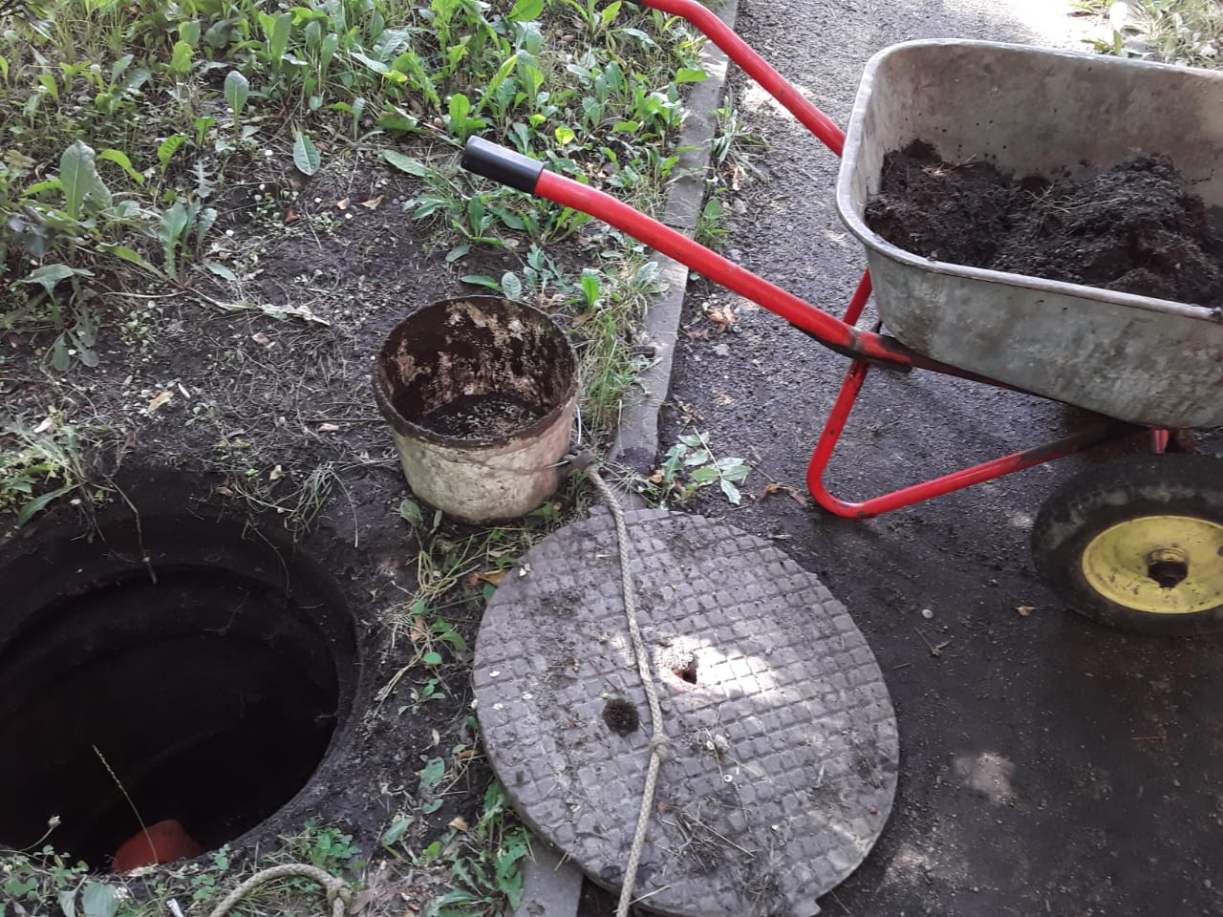
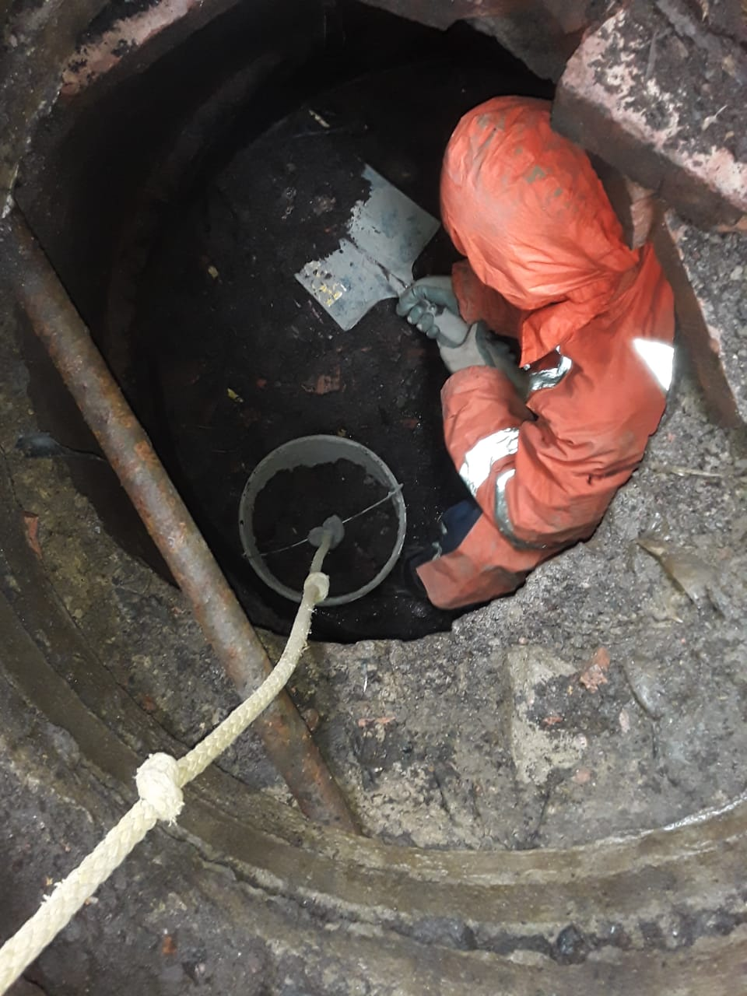
Текущий ремонт
Прочистка дренажных колодцев
ул. Орджоникидзе д.19

Slide 9
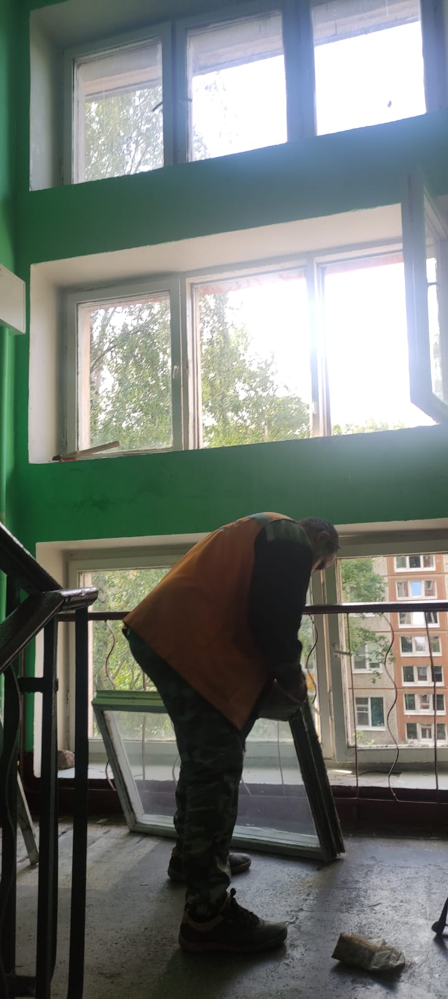
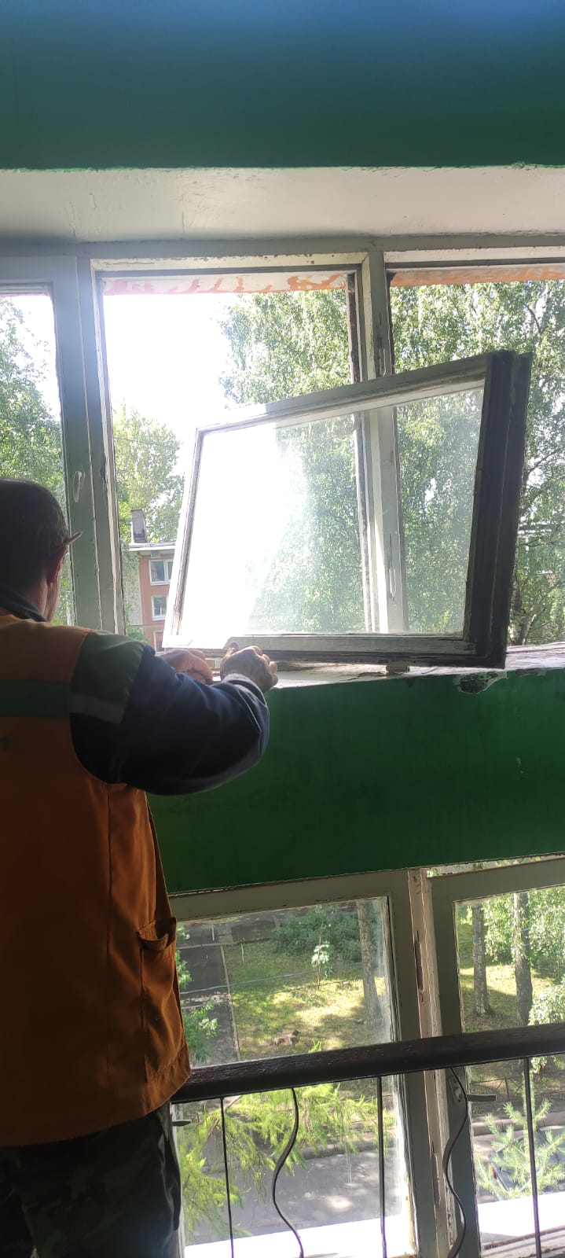
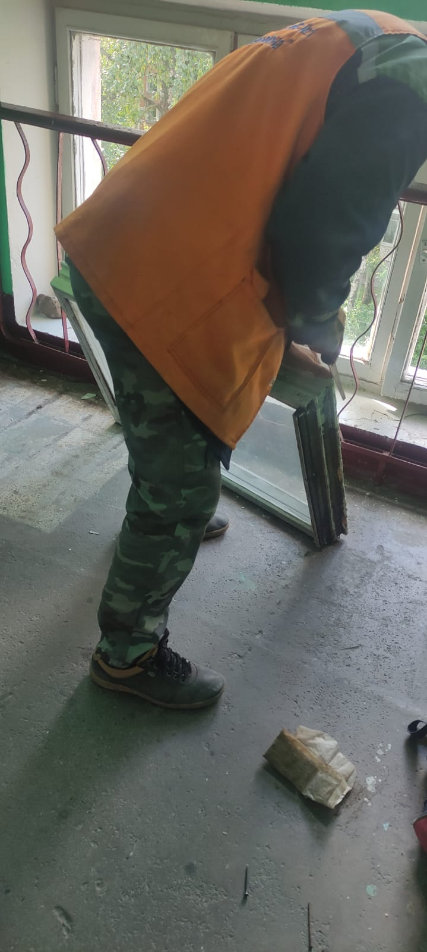
Текущий ремонт
Ремонт оконных рам
пр.Космонавтов д.29/5 (Парадная №4)

Slide 10
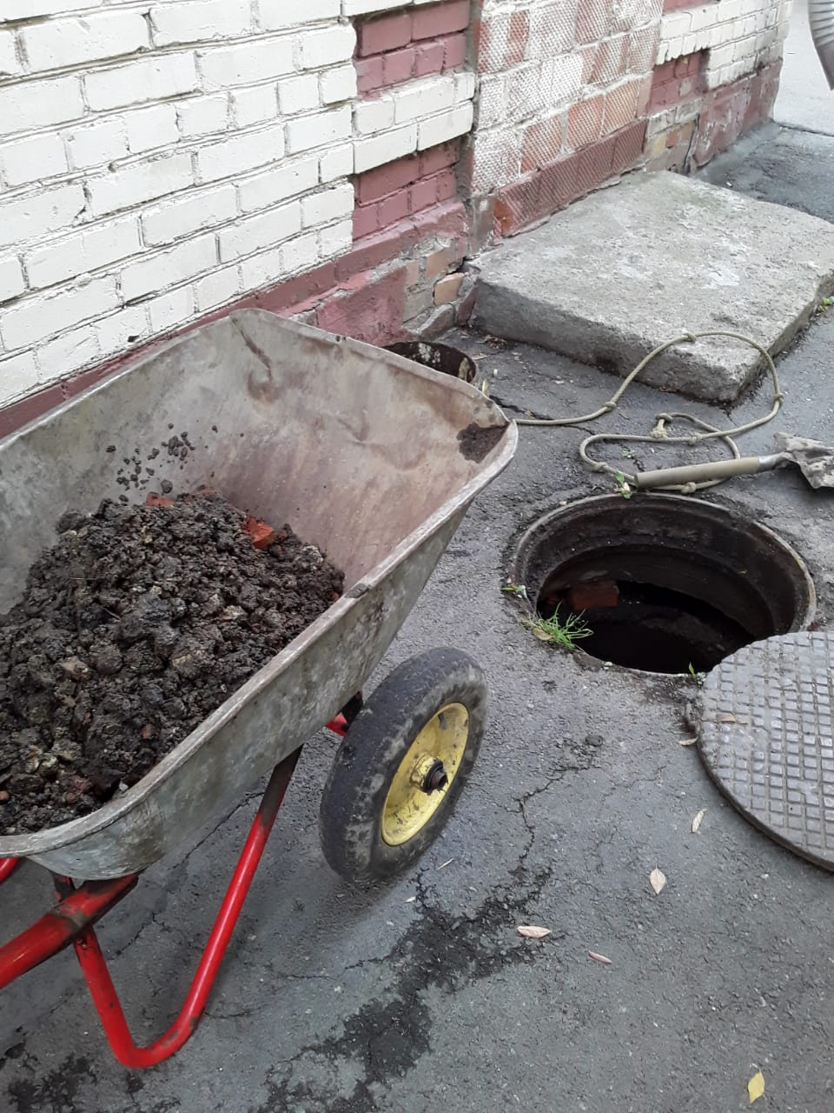
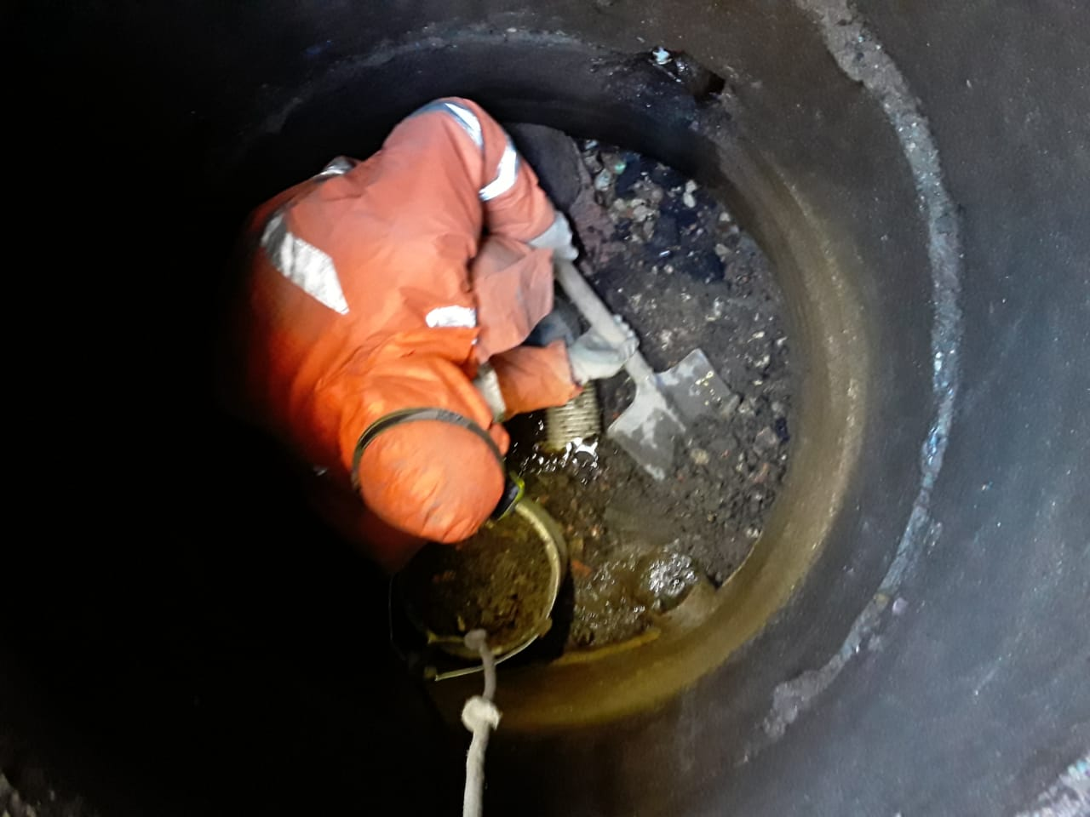
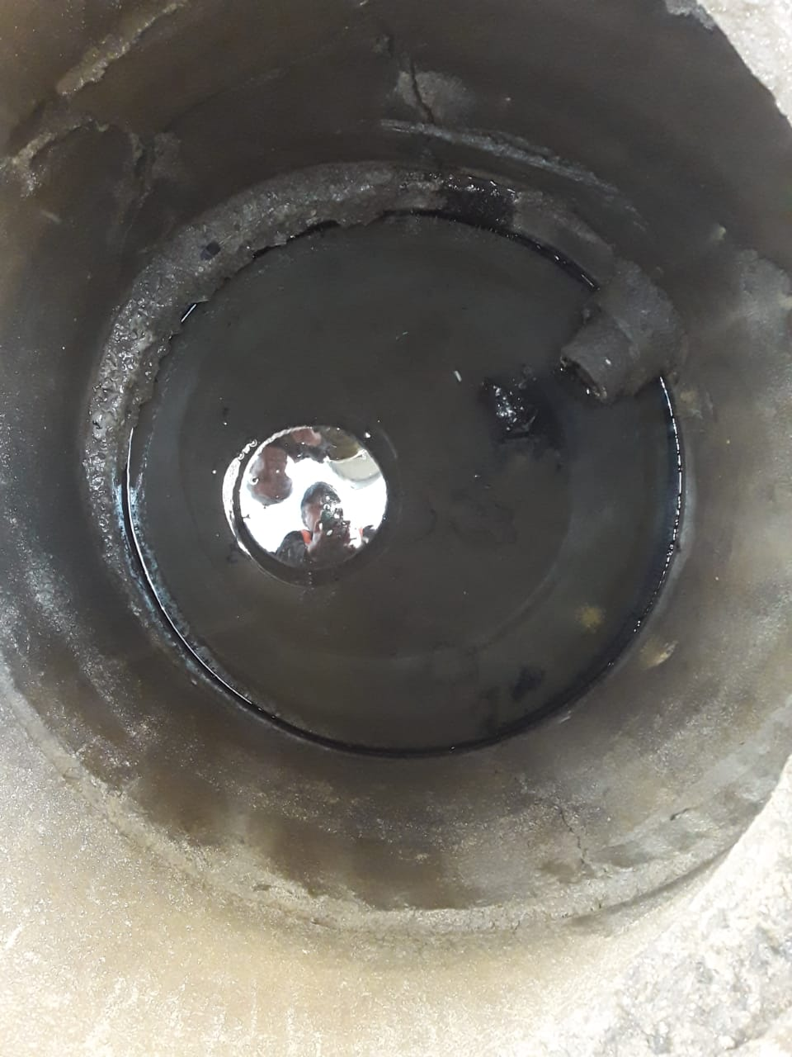
Текущий ремонт
Прочистка дренажных колодцев
Ул.Орджоникидзе д.27

Slide 11
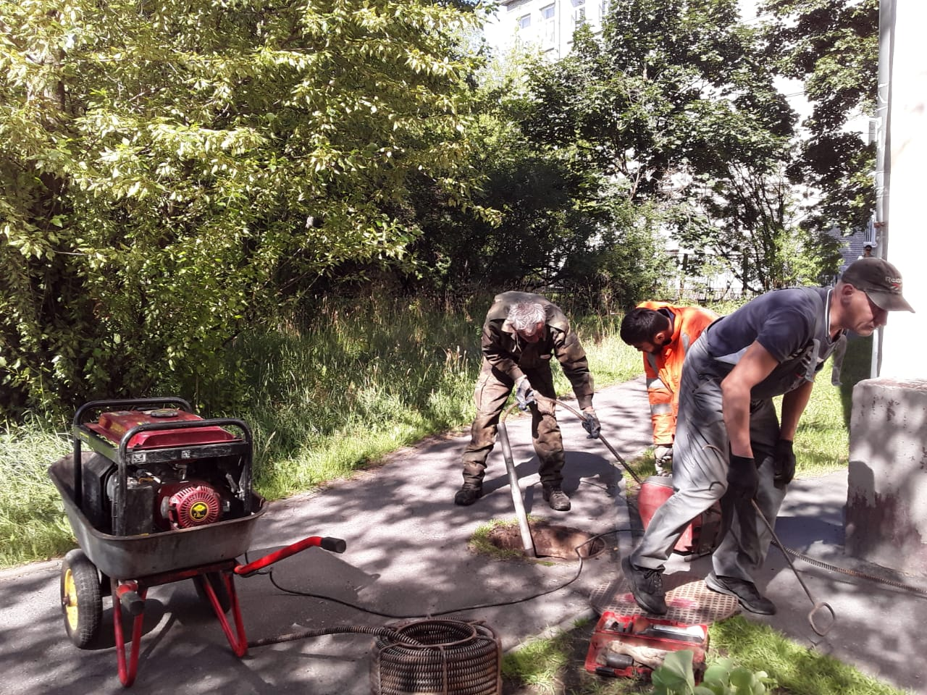
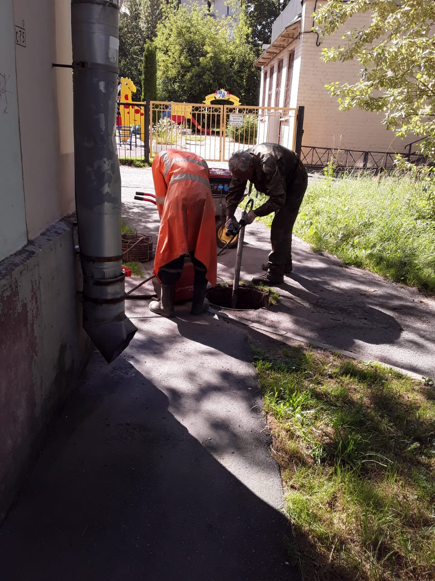
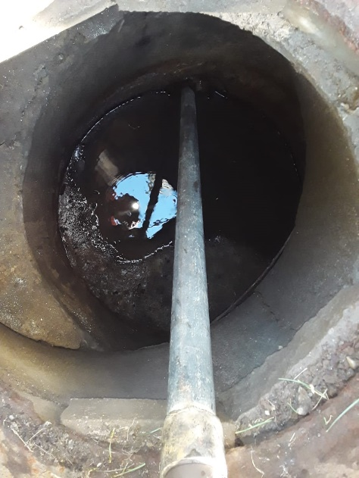
Текущий ремонт
Прочистка дренажных колодцев
Ул.Типанова д.11

Slide 12
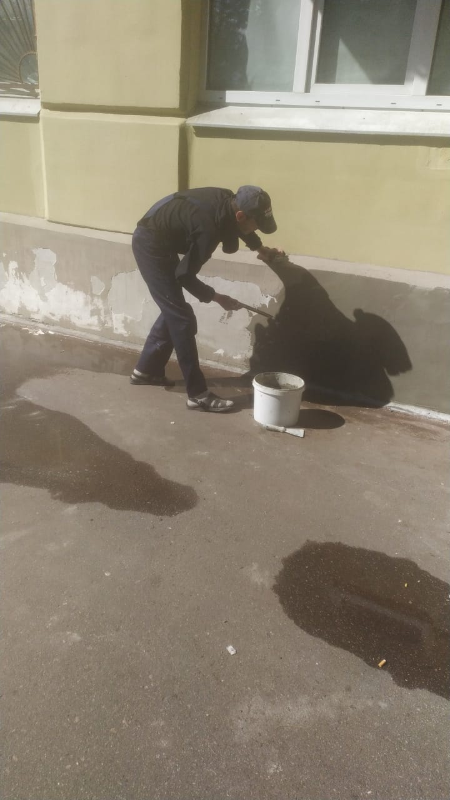
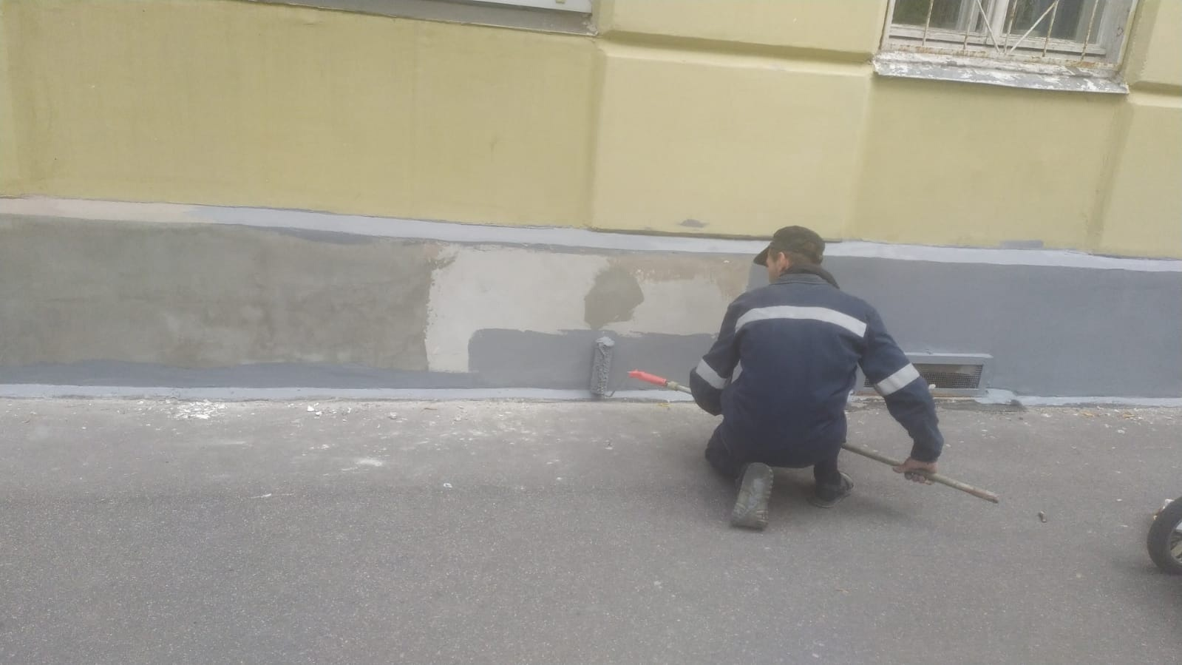
Текущий ремонт
Ремонт цоколя
ул.Орджоникидзе д.26

Slide 13
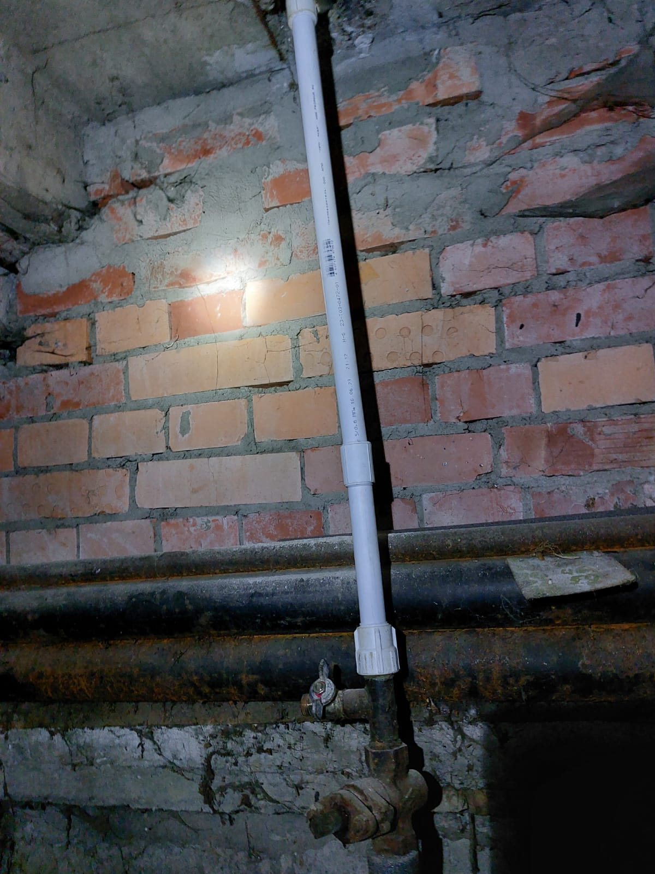
Текущий ремонт
Замена стояка центрального отопления
пр. Юрия Гагарина д.18к4 (подвал)

Slide 14
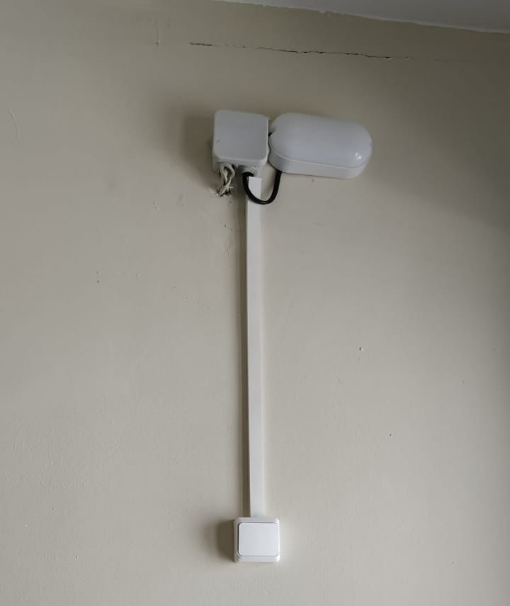
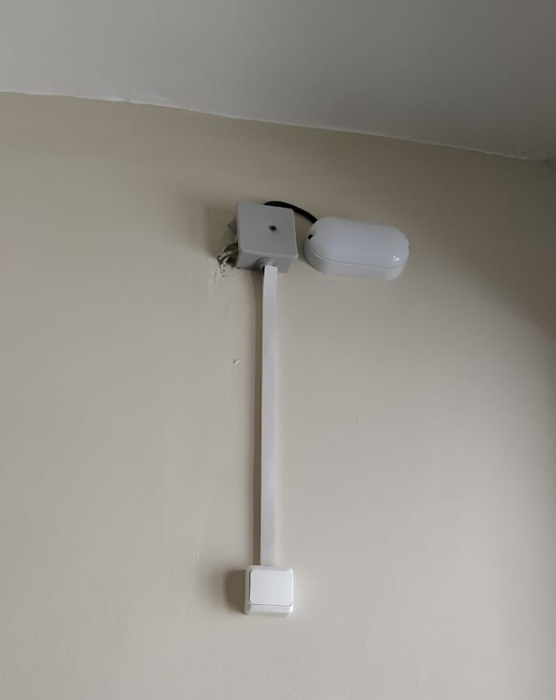
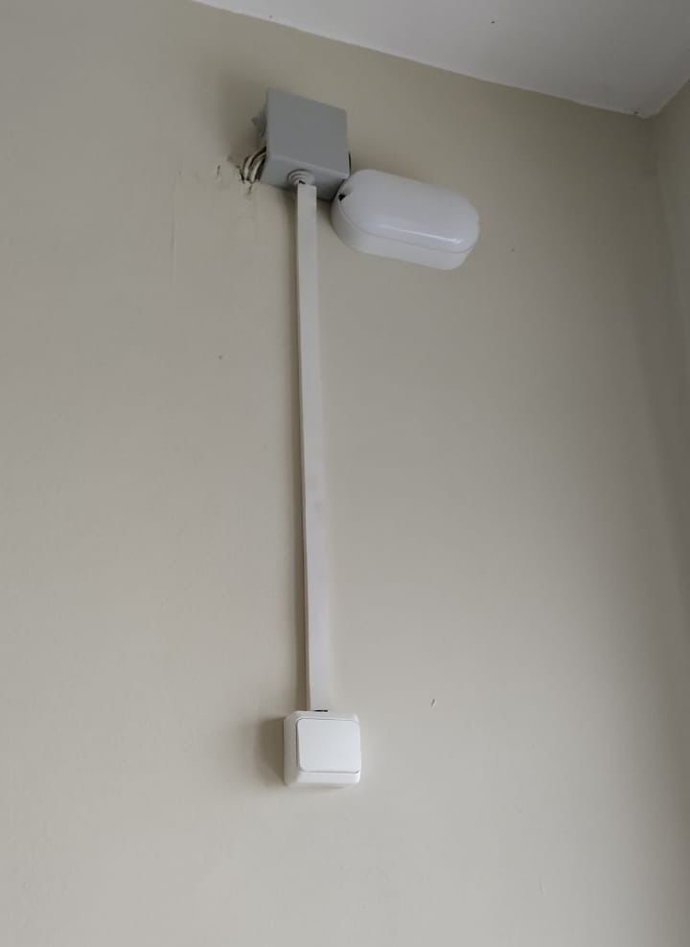
Текущий ремонт
Установка выключателей с 3 по 10 этаж у мусоропровода
Пулковское шоссе д.22

Slide 15
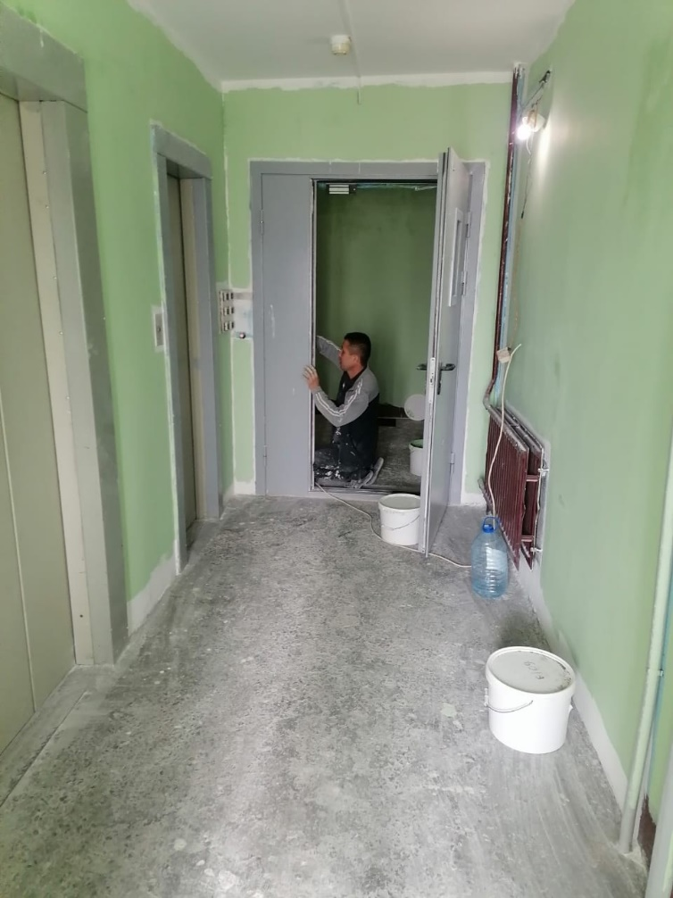
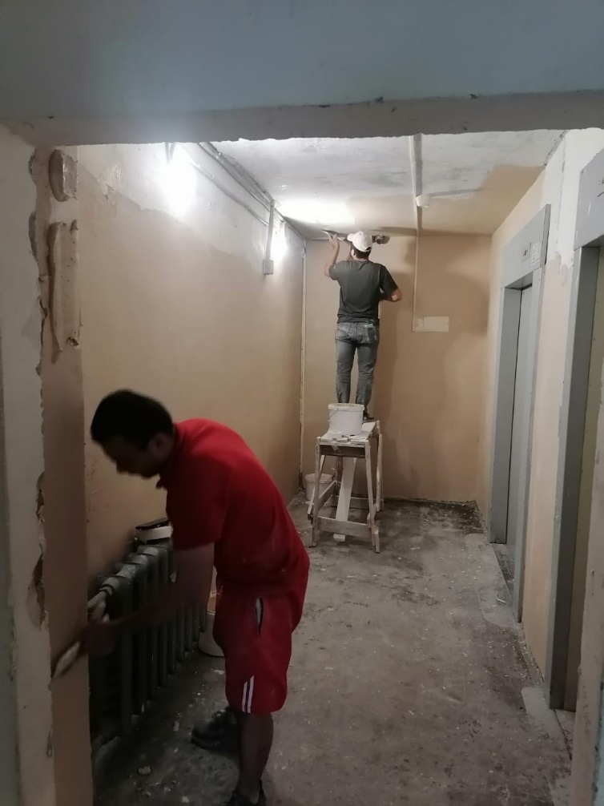
Текущий ремонт
Ремонт лестничной клетки
Витебский пр., д. 73/1

Slide 16
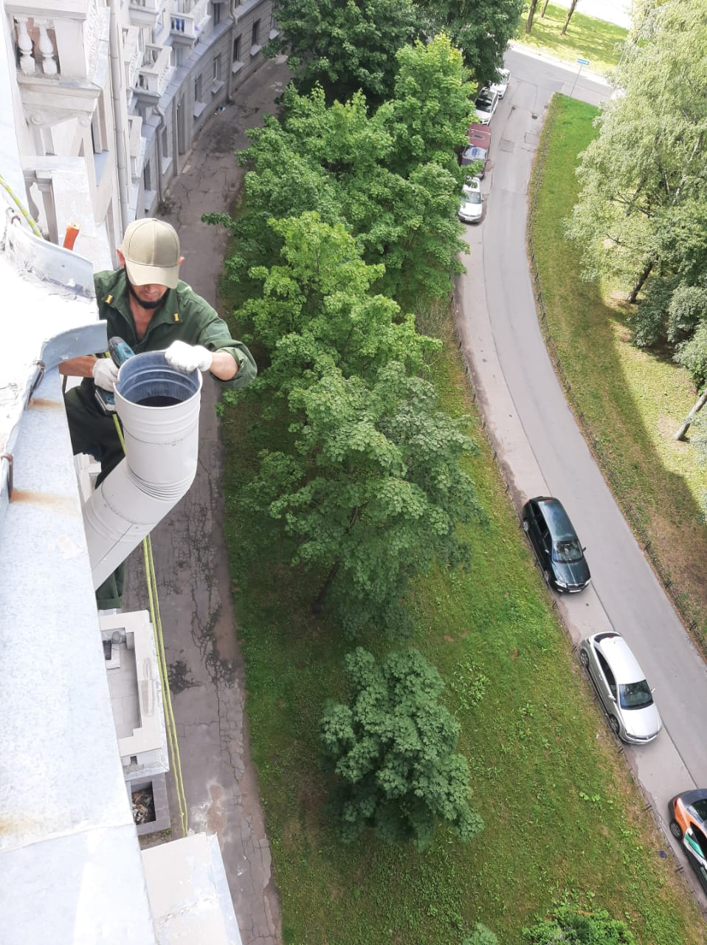
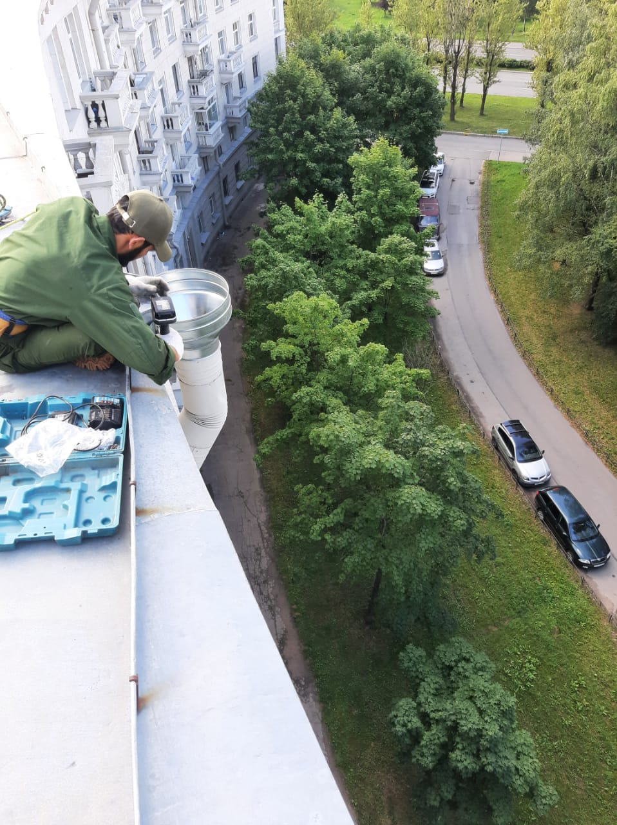
Текущий ремонт
Замена воронки водосточной трубы
Московское шоссе д.16 к. 1. Парадная № 13

Slide 17
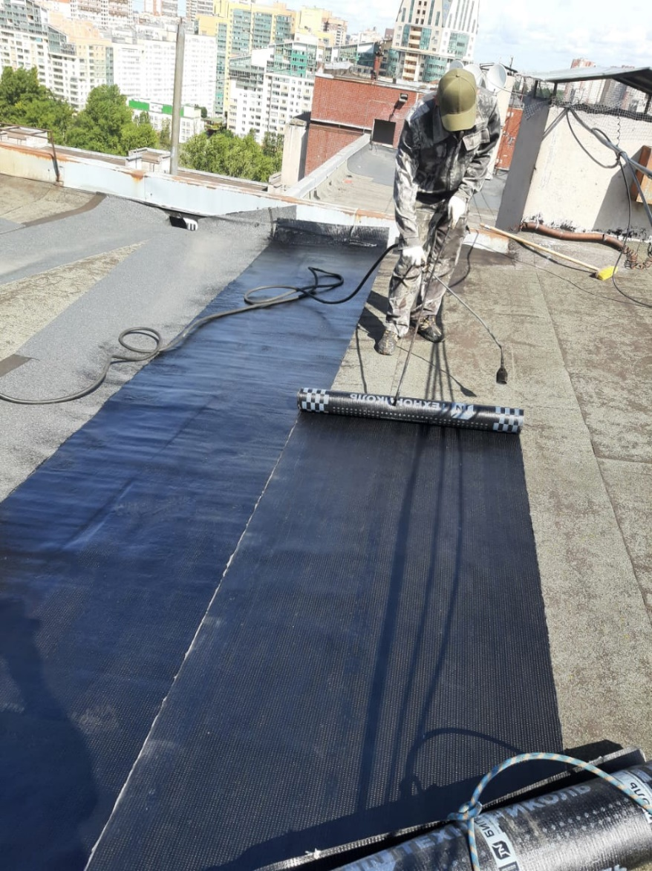
Текущий ремонт
Ремонт кровли
пр. Космонавтов, д. 75

Slide 18
Содержание общего имущества Влажная уборка парадных
Московское шоссе д.5, Парадная № 3
Гагарина д.18/2 Парадная № 1
Ленсовета д. 42, Парадная № 1
Гагарина д.20/4, Парадная № 1
Ленсовета д. 43,Парадная № 2
Ленсовета 45-3, Парадная № 4

Slide 19
Содержание общего имущества Влажная уборка парадных
Гагарина д.26/5 , Парадная № 2
Витебский д.47/1, Парадная № 1
Витебский 51/2, Парадные № 1-4
Звёздная д.4,
Парадная № 1
Витебский 47/1,
Парадная № 2
Московское шоссе д.22
Парадные № 1,2

Slide 20
Содержание общего имущества Влажная уборка парадных
Ленсовета д.42, Парадная №4
Заозерная д.4, Парадная № 2
Гагарина 16/2, Парадная №2
Гагарина 14/2 Парадная №4
ул. Алтайской 35, Парадная № 2
ул.Звездная д.4, Парадная№ 3

Slide 21
Содержание общего имущества Влажная уборка парадных
ул. Бассейная д.69, Парадная №6
Московское ш., д.14, к.1
Пр. Космонавтов д. 58, Парадная №5
Орджоникидзе 16, Парадная №6
Московский пр., д. 70 Парадные №2,3
ул.Гагарина 18/4 Парадная №1

Slide 22
Содержание общего имущества Влажная уборка парадных
ул.Киевская 12а (Парадная №1)
Московское ш.16к1
Московское ш. д.30
ул. Пулковская, д. 15 Парадная №3
Московский д.70,Парадные № 1,2,3
Пр. Юрия Гагарина д.18/4 Парадная№ 3

Slide 23
Содержание общего имущества Влажная уборка парадных
Витебский пр., д.47/4 Парадная №3
Пулковская 19 Парадная№4
Обводный д.96 Парадная № 3
Ленсовета д.89 Парадная № 2
Орджоникидзе 3-3, Парадная№4
Пр. Дунайский д.24 Парадная №3

Slide 24
Уборка придомовой территории
Витебский пр. д.47/5
Витебский пр. д. 21/3
Витебский пр. д. 47/1
пр. Космонавтов, д. 64, д. 82
Ул.Ленсовета 87/1
Ленсовета 87

Slide 25
Уборка придомовой территории
ул.Ленсовета д.49
ул. Авиационная д.11
Орджоникидзе д.63
ул.Ленсовета д.51
Витебский пр., д. 51/2
Витебский пр. д.47/5

Slide 26
Покос травы
Витебский пр., д.41,к.2
Пр. Космонавтов д.29/4
Московское шоссе д.30
Пр. Юрия Гагарина 26/2
Ул.Зведная д.4
Дунайский пр., д.5

Slide 27
Покос травы
Пр. Юрия Гагарина д.24, к.2
Витебский пр., д. 73/1, д. 75, 85/1
Пр. Юрия Гагарина д.22/2
Пр. Космонавтов д. 88
Пр. Космонавтов д. 68/2
Витебский пр. д.61/4

